Slide 1
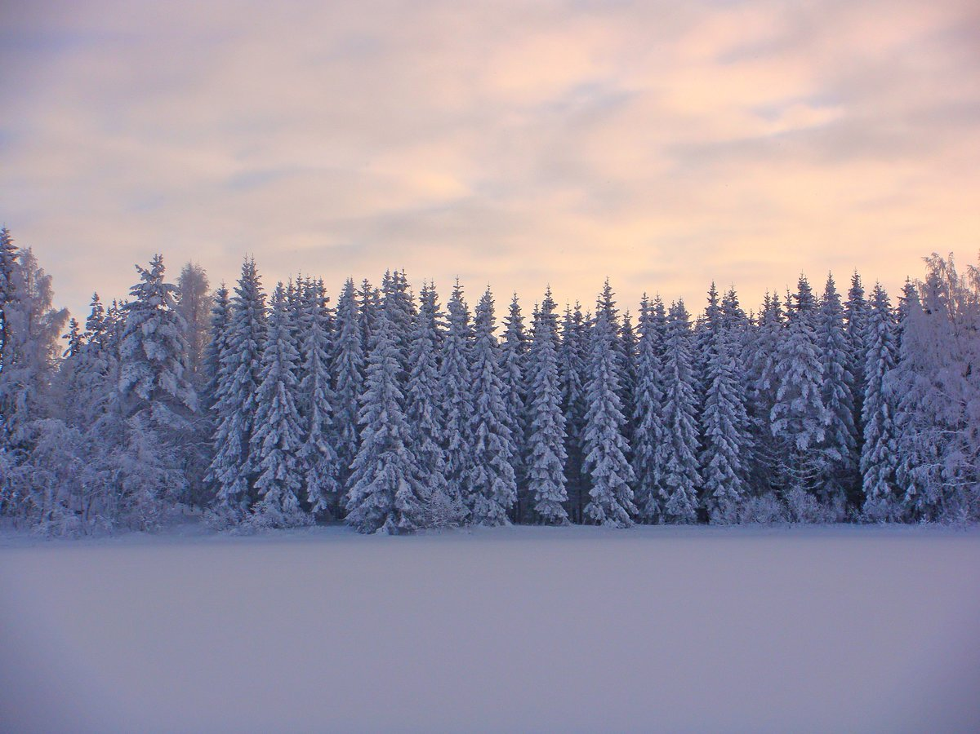
Проект «Зимующие птицы»
Презентацию выполнила:
Ефимочкина Надежда

Slide 2
Цель: расширение и обогащение знаний о зимующих птицах.
Задачи:
1.Закрепить знания детей о зимующих птицах, о роли человека в жизни зимующих птиц.
2.Пополнить развивающую среду группы материалами и оборудованием по теме проекта.
3.Воспитывать желание помогать птицам в трудное для них время.

Slide 3
Актуальность.
В современных условиях проблема экологического воспитания дошкольников приобретает особую остроту и актуальность. Именно в период дошкольного детства происходит формирование начал экологической культуры. Поэтому очень важно разбудить в детях интерес к живой природе, воспитывать любовь к ней, научить беречь окружающий мир.

Slide 4
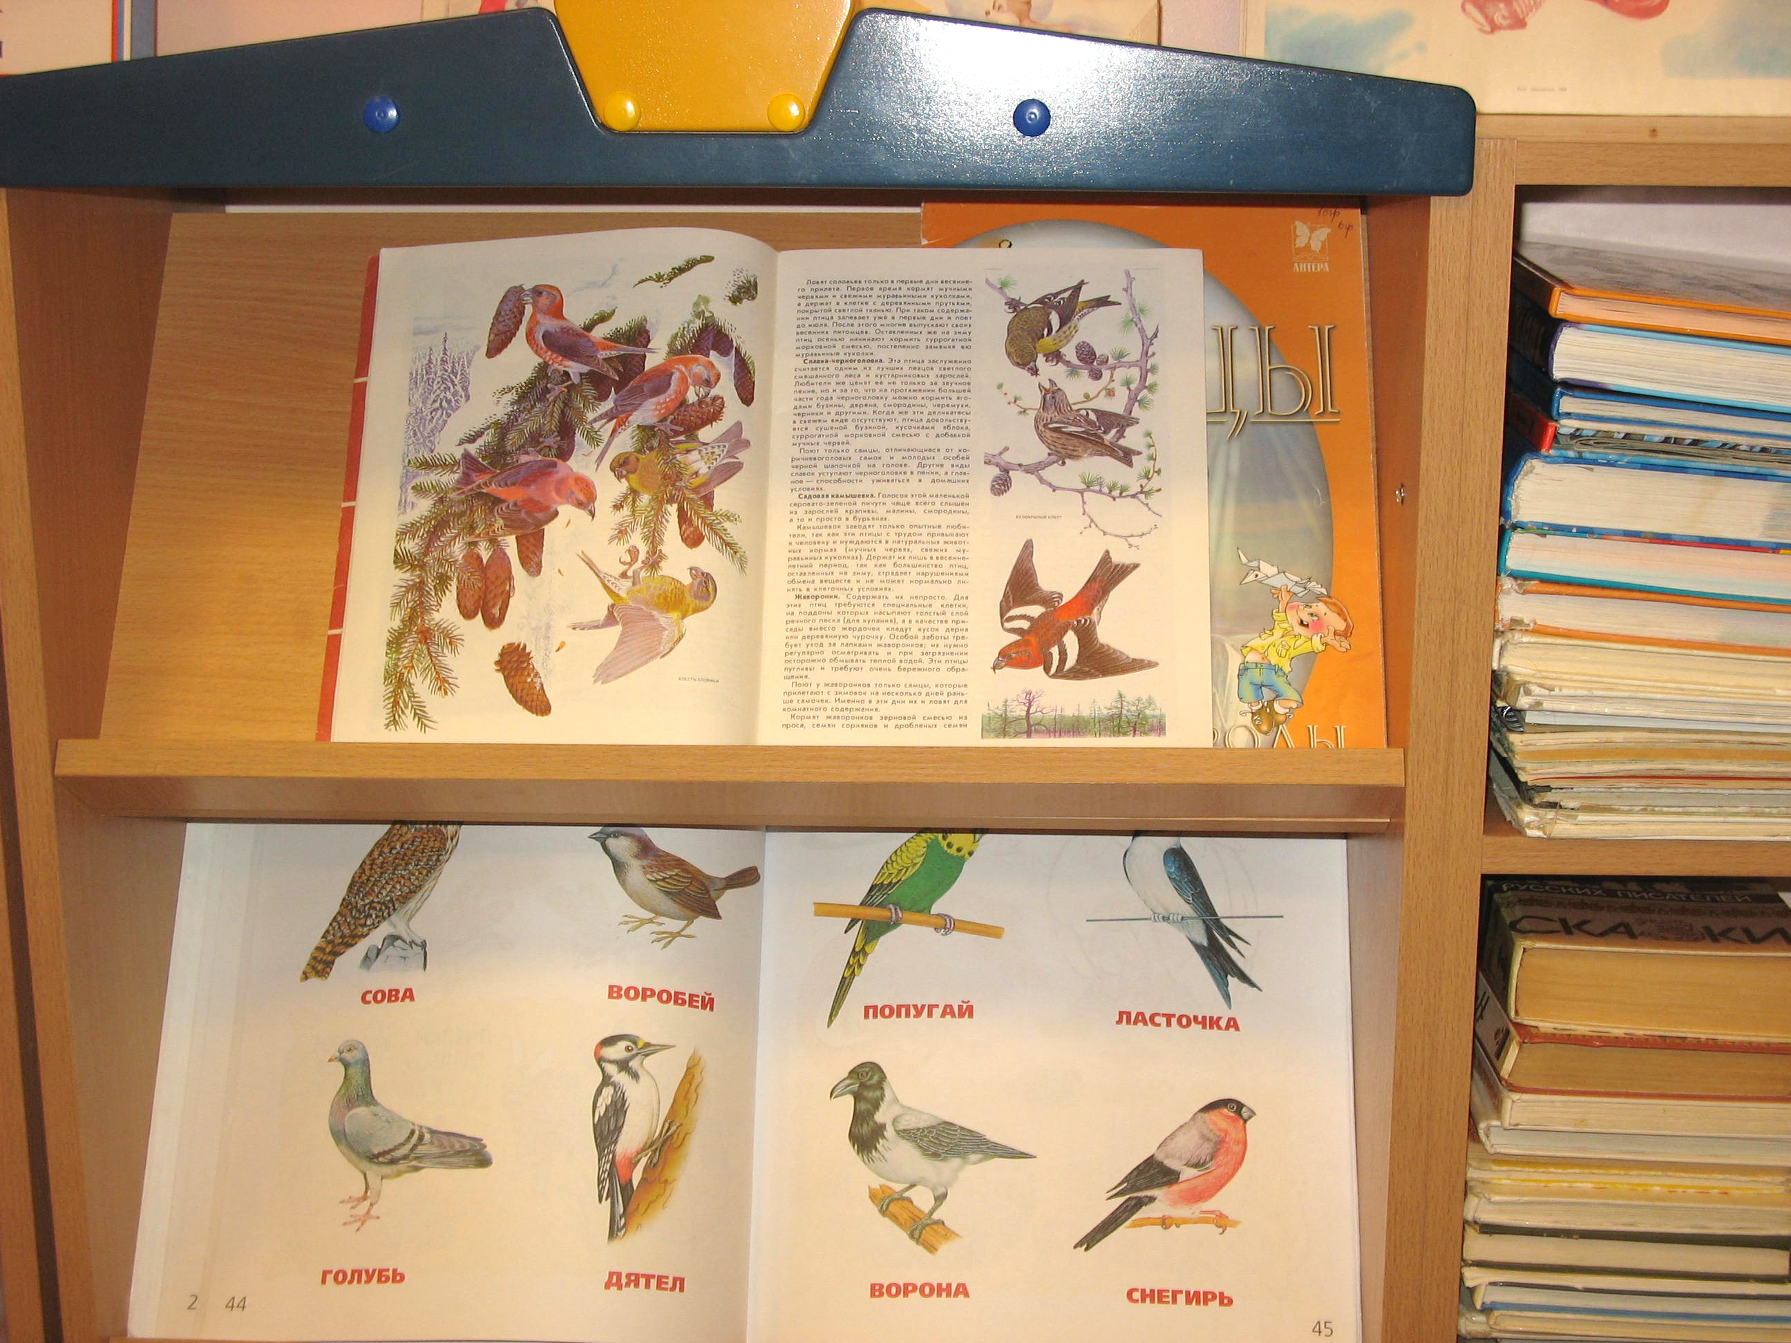
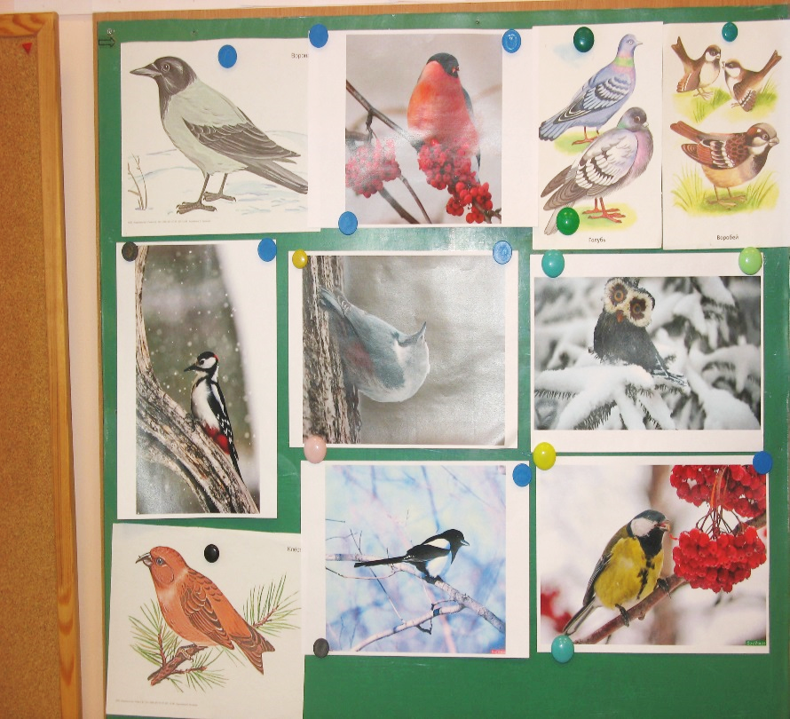
1 этап - подготовительный

Slide 5
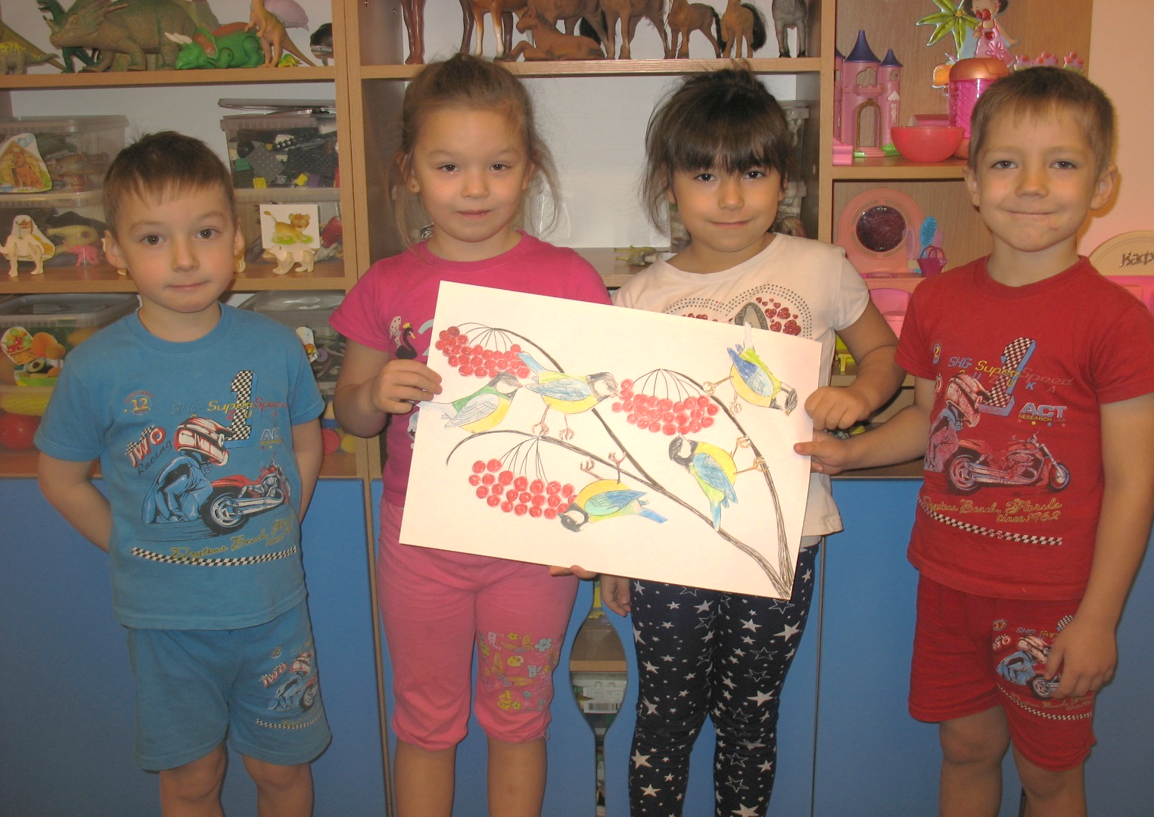

Slide 6
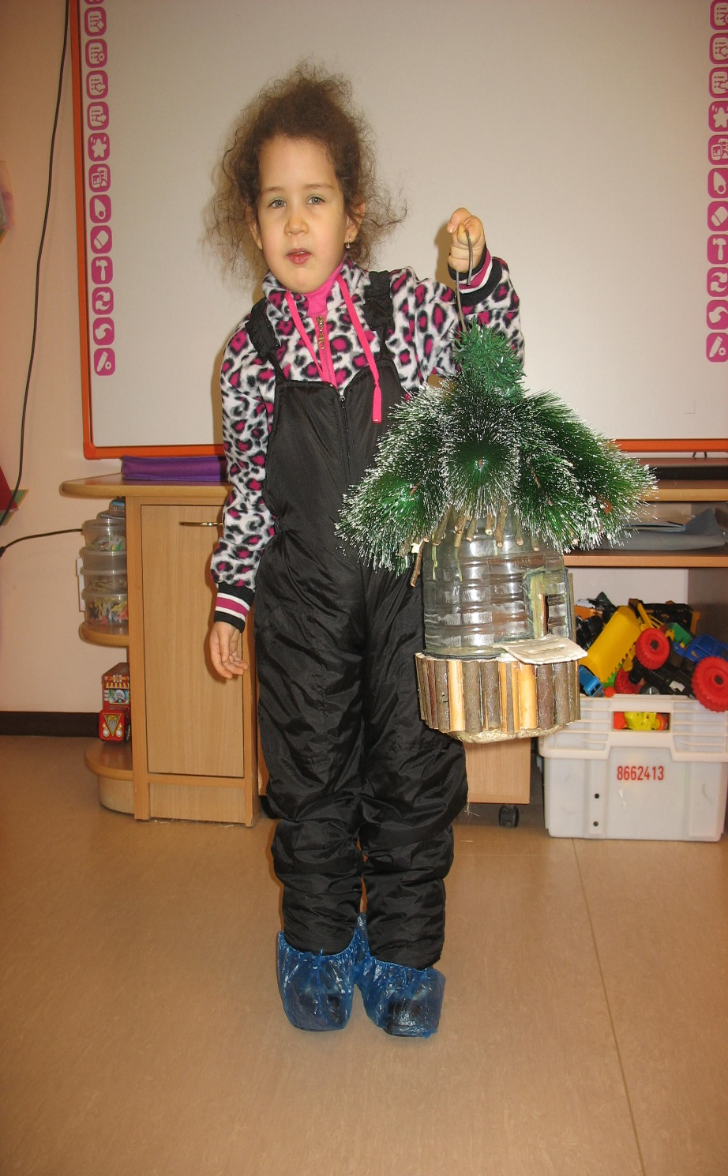
3 этап - заключительный

Slide 7
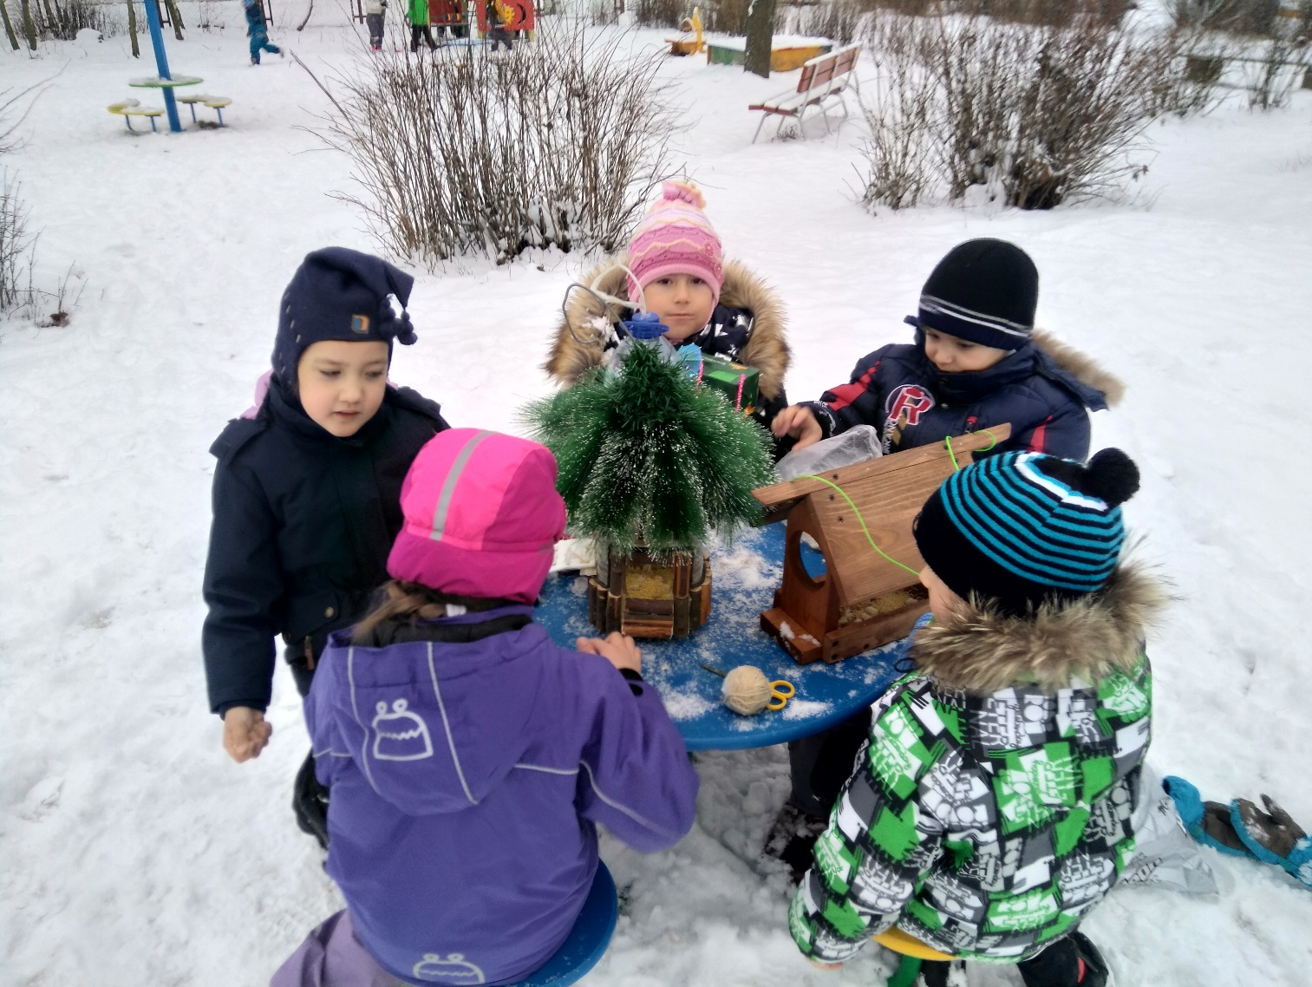

Slide 8
Спасибо за внимание!

